Slide 2



목 차
Ⅰ
Watch 추가 내용.
3
Ⅱ
HTML 클래스 바인딩 하기 실습편.
6
Ⅲ
인라인 스타일 바인딩 하기 실습편
14
Ⅳ
자동 접두사와 다중 값 제공 이론.
18

Slide 3
Ⅰ
Watch 추가 내용.

Slide 4

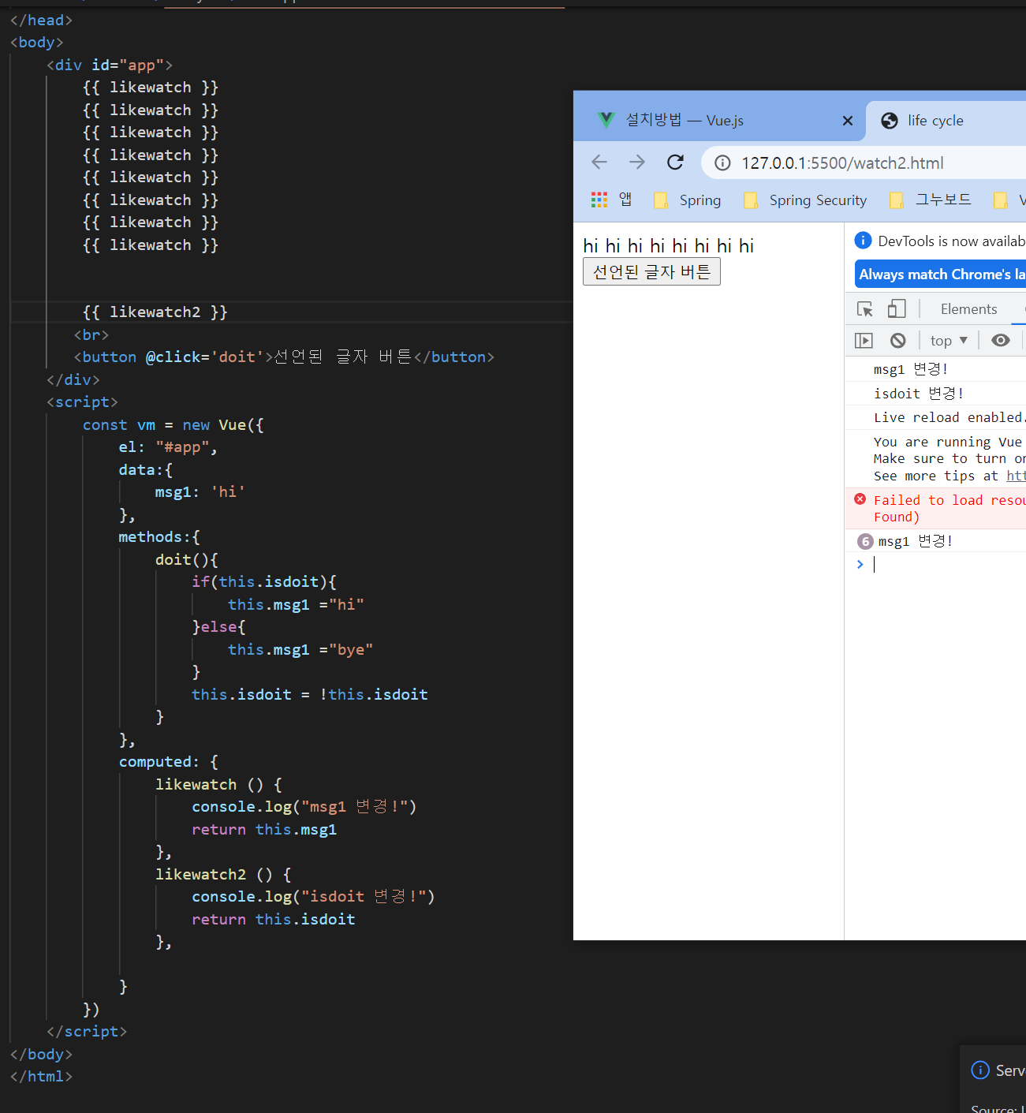
Ⅰ
Watch 추가 내용
1. Watch 추가 내용.
1.2. compute를 이용한 watch 기능 구현.
결과.

Slide 5
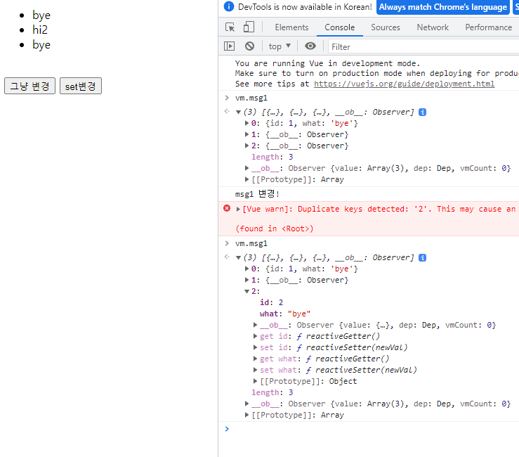
Ⅰ
Watch 추가 내용
1. Watch 추가 내용.
1.3. watch 배열 감지.
결과.

Slide 6
Ⅱ
HTML 클래스 바인딩 실습편.

Slide 7
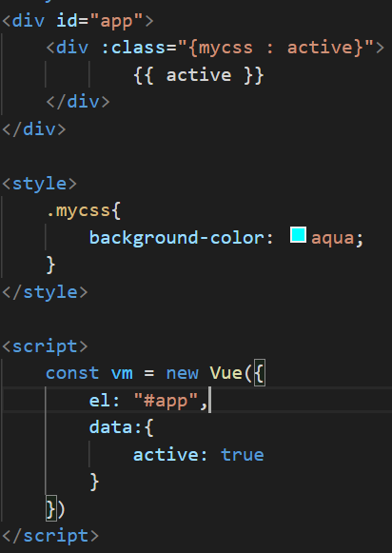
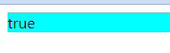
Ⅱ
HTML 클래스 바인딩 하기 실습편
2. HTML 클래스 바인딩
2.2. V-bind:class 이용해서 클래스 동적 토글하기.
Code.
결과.

Slide 8
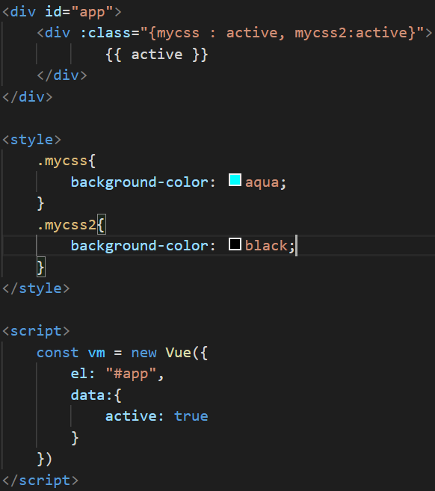
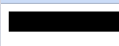
Ⅱ
HTML 클래스 바인딩 하기 실습편
2. HTML 클래스 바인딩
2.3. V-bind:class 이용해서 클래스 동적 토글하기 중복인 경우.
Code.
결과.

Slide 9
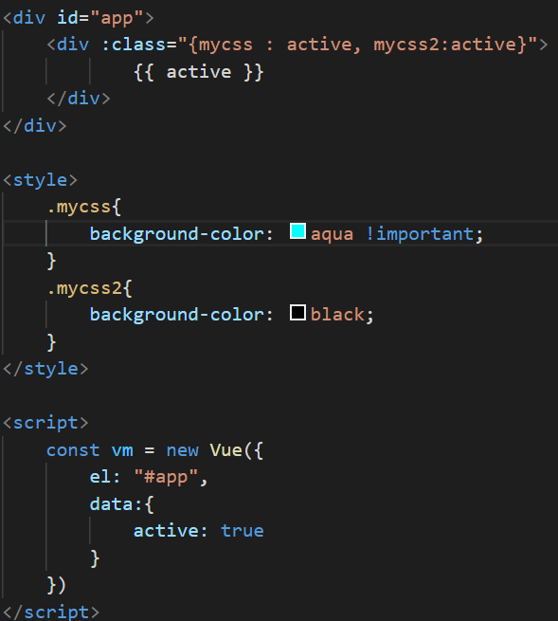
Ⅱ
HTML 클래스 바인딩 하기 실습편
2. HTML 클래스 바인딩
2.4. V-bind:class 이용해서 클래스 동적 토글하기 중복인 경우 처음 것 적용하기.
Code.
결과.

Slide 10
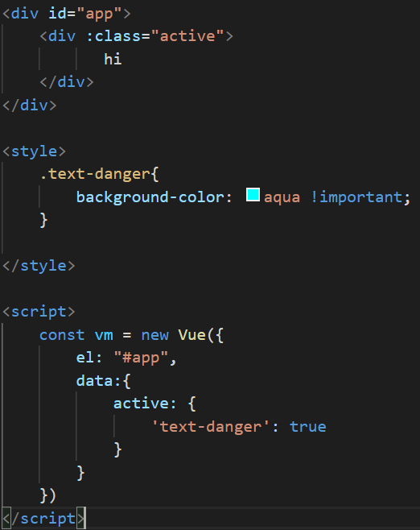
Ⅱ
HTML 클래스 바인딩 하기 실습편
2. HTML 클래스 바인딩
2.5. V-bind:class 객체 바인딩 하기.
Code.
결과.

Slide 11
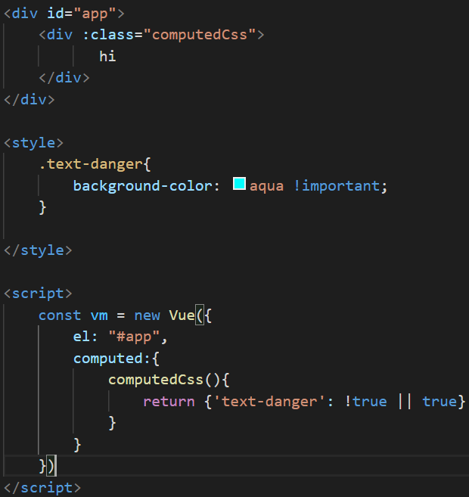
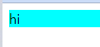
Ⅱ
HTML 클래스 바인딩 하기 실습편
2. HTML 클래스 바인딩
2.6. V-bind:class 계산된 객체 바인딩 하기.
Code.
결과.

Slide 12
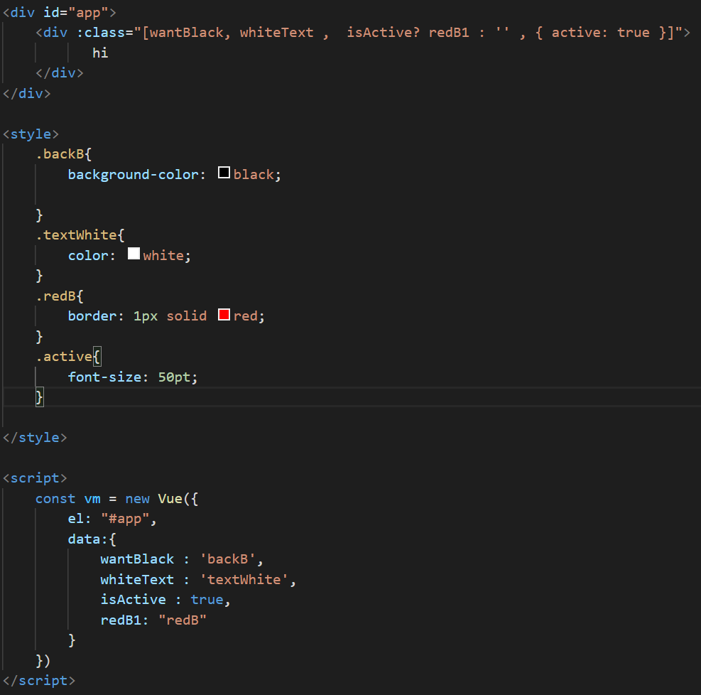

Ⅱ
HTML 클래스 바인딩 하기 실습편
2. HTML 클래스 바인딩
2.7. V-bind:class 배열 바인딩 하기.
Code.
결과.

Slide 13
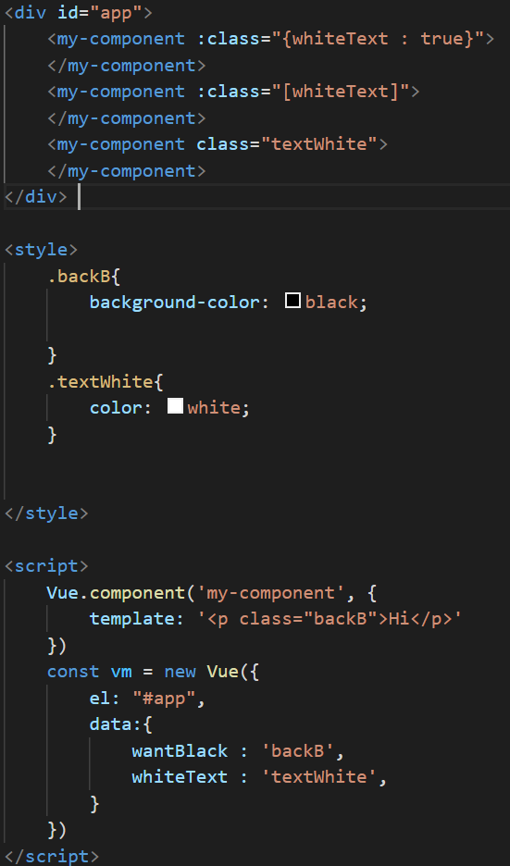
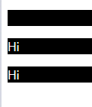
Ⅱ
HTML 클래스 바인딩 하기 실습편
2. HTML 클래스 바인딩
2.8. 컴포넌트와 함께 사용하는 방법.
Code.
결과.

Slide 14
Ⅲ
인라인 스타일 실습편.

Slide 15
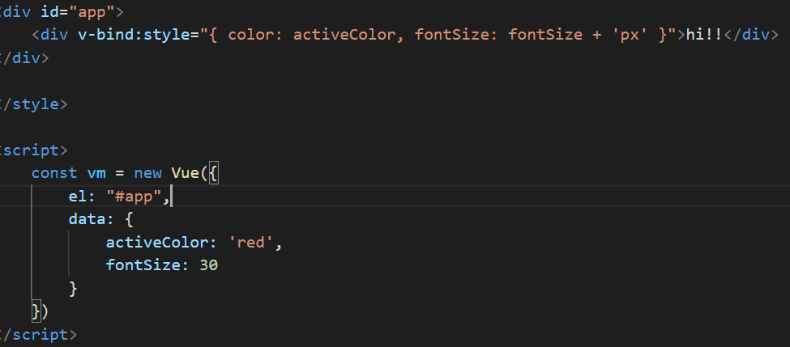
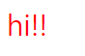
Ⅲ
인라인 스타일 실습편.
3. 인라인 스타일 실습.
3.2. 객체를 이용해 인라인 스타일.
Code.
결과.

Slide 16

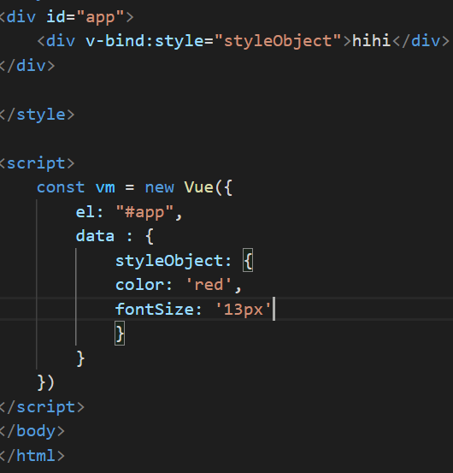
Ⅲ
인라인 스타일 실습편.
3. 인라인 스타일 실습.
3.3. 객체 넣어 주는 방식을 이용해 인라인 스타일.
Code.
결과.

Slide 17
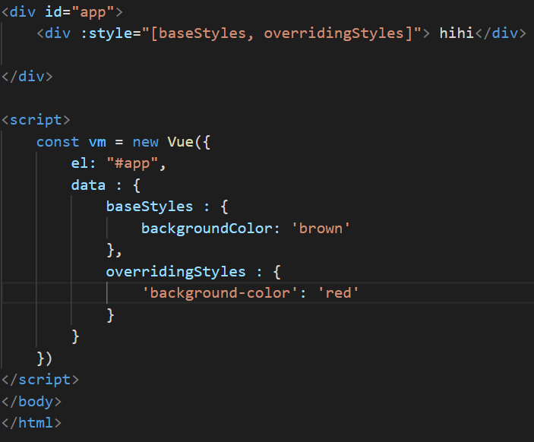
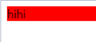
Ⅲ
인라인 스타일 실습편.
3. 인라인 스타일 실습.
3.3. 배열 방식과 kebab-case, 순서 인라인 스타일.
Code.
결과.

Slide 18
Ⅳ
자동 접두사와 다중 값 이론.

Slide 19
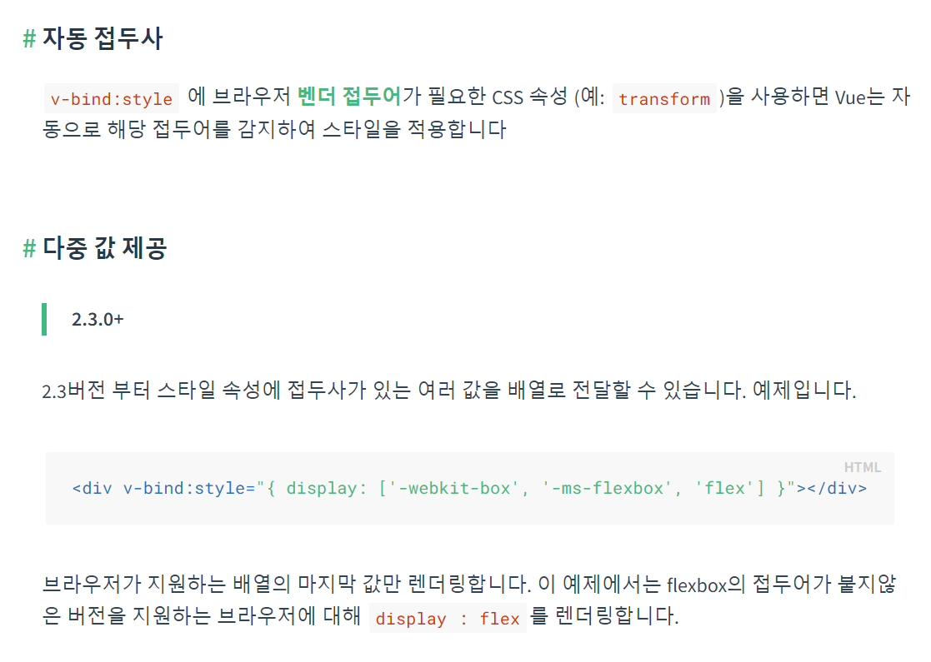
Ⅳ
자동 접두사와 다중 값 이론.
3. 인라인 스타일 실습.
3.3. 배열 방식과 kebab-case, 순서 인라인 스타일.
이론.

Slide 20

Q&A

